Slide 1
Новороссийск
Умный город
ПРОЕКТ МОЛОДЁЖНОГО СОВЕТА ОБЩЕСТВЕННОЙ ПАЛАТЫ

Slide 2
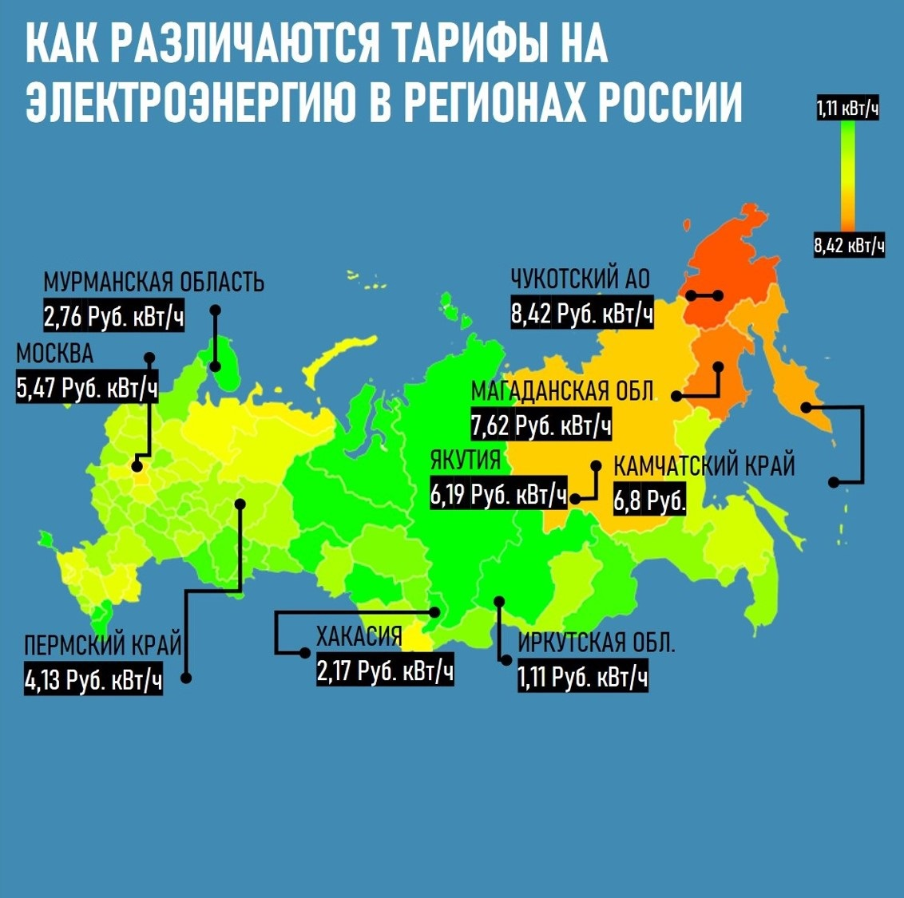
Проблема
Notes:
Проблемы решаемые проектов: 1) Проблемы связанные со стоимостью эл.энергию; 2)Проблема связанная с нагрузкой на сеть и постоянные аварийные ситуации влияющие на работу производст/бизнеса и т.д.; Мы рассматриваем коммерческую площадь первоочередно, то есть это гипермаркеты, застройщики, компании с большими площадями крыш
Мы решаем проблему юридических энергозатрат на эту самую энергию
Магнит примерно потребляет 200к киловат в год и примерно платит 800к в год (устаревшая инфа)
Затраты очень высокие
Оплата будет за несколько млн в год

Slide 3
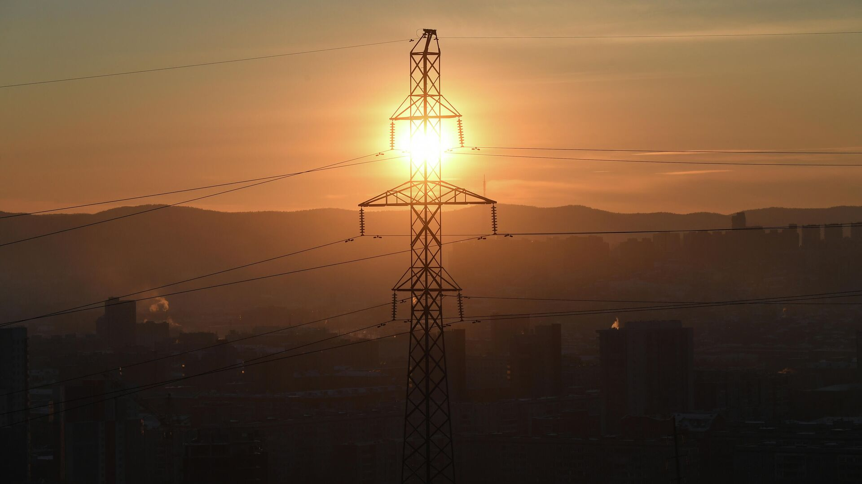
Решение
60%
полная или частичная независимость от электросетей
до 60% экономии
прибыль с избытка энергии
Notes:
Установка на крышах с большими площадями солнечных панелей;

Slide 4
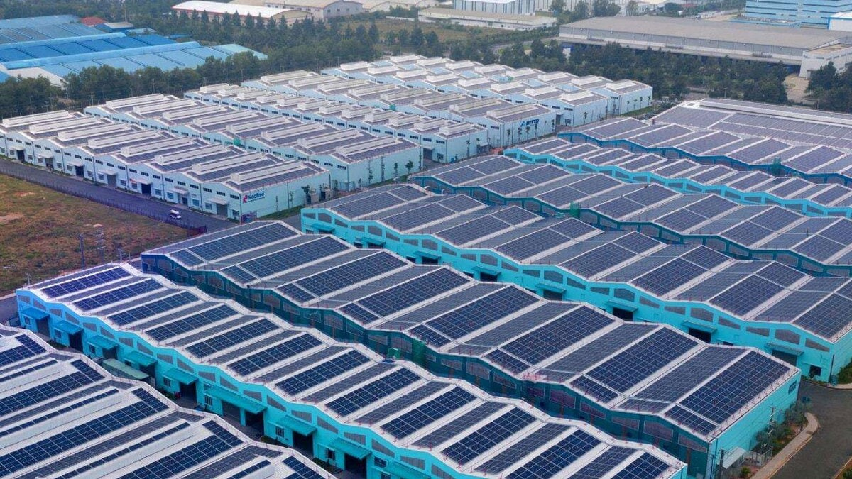
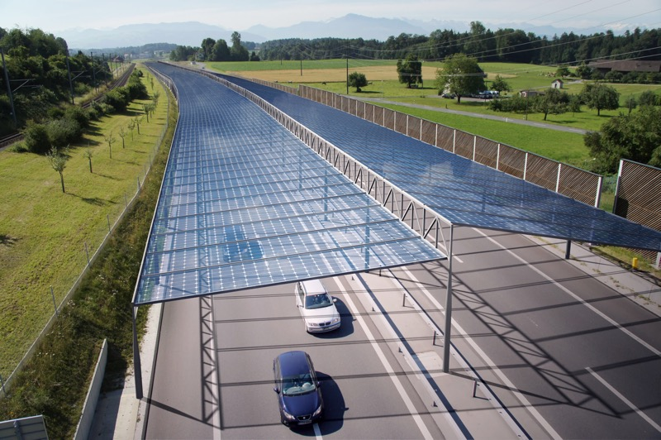
Предлагаем создать из
Продукт
городов
агломерацию
электроэнергии
Notes:
Продукция компании Хэвэл; Описание продукта агенского:!!! Наш продукт заключается в систематизации путём установки определённых категорий солнечных панелей
В зависимости от компетенций заказчика, его бюджета, мы сможем подобрать этот продукт

Slide 5
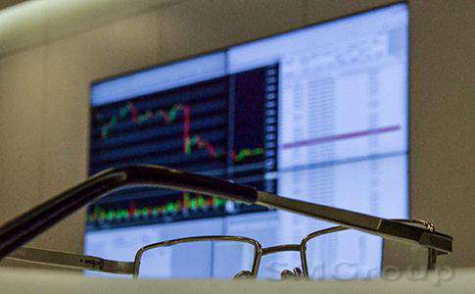
Анализ рынка
Анализ рынка показал отсутствие у конкурентов интереса к данному сектору рынка
Среди компаний стоит выделить «ХЭВЕЛ» и «Volts»
Notes:
ПРОСМОТРЕТЬ ВИДЕО ДЕНИС КОЛЫШКИН 48:00!!!

Slide 6
Почему сейчас

Slide 7
Конкуренты
Анализ показал, что есть крупные конкуренты, но их интерес в основном сосредоточен в частном секторе Основные конкуренты
Notes:
Проверить ещё компании под b2b;

Slide 8
Главные конкурентные преимущества
Предлагаем создать из городов целую агломерацию электроэнергии такой
Город является одной большой электростанцией для своего окружения, для развития инфраструктуры вокруг него
Notes:
Чем Мы привлекательнее – конкурентов;

Slide 9
Трекшн
Проект прорабатывается вот уже на протяжении
5 лет!

Slide 10
Планы на будущее
В течении 2024 года выход на
крупные
торговые
сети
2025 год
посвятить
расширению компании
2027 год разработать собственное ПО SMART Sity

Slide 11
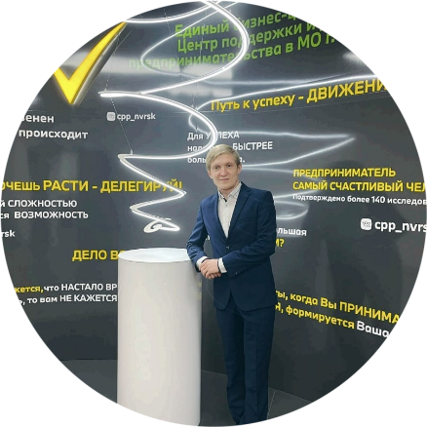
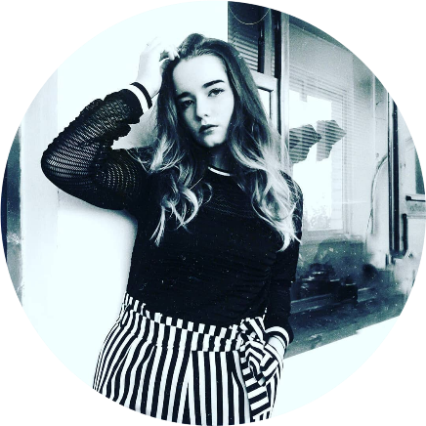
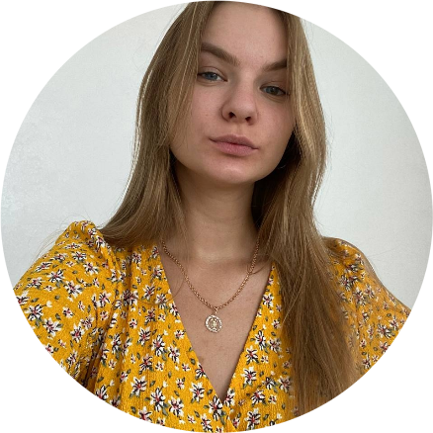
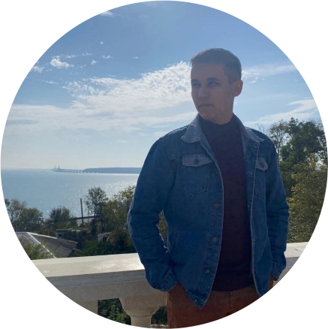
Наша Команда

Slide 12
Инвест запрос
Для старта проекта нужно:
Провести встречу с представителями «X5 Retail group»
На старте поддержать проект техническими специалистами

